Slide 1
Общее право в стоматологии: нормативно-правовые акты и их систематизация в стоматологии.
Правовое регулирование трудовых правоотношений в стоматологии.

Slide 2
Нормативно-правовой акт является одним из основных источников права современного государства.
В нем выражается большинство правовых норм,
которые регулируют наиболее важные с точки зрения личности, ее интересов и потребностей общественные отношения.
В нормативно-правовых актах закрепляются нормы, которые учитывают интересы большинства и меньшинства в целом, координируют их.

Slide 3
Нормативно-правовой акт создается в результате правотворческой деятельности компетентных органов государства.
Правотворчество — это деятельность, направленная на
подготовку,
издание
и совершенствование нормативно-правовых актов.

Slide 4
В нормативно-правовых актах содержатся только нормы права, то есть правила общего характера, обладающие государственной обязательностью.
Нормативно-правовой акт оформляется в виде официального государственного документа, который имеет обязательные атрибуты:
название акта (закон, указ, постановление);
наименование органа, принявшего акт (парламент, президент, правительство, местный орган власти).

Slide 5
государственные нормативно – правовые акты по стоматологии :
Законодательные акты Российской Федерации.
Постановления Правительства РФ.
Постановления Минтруда России.
Документы Фонда социального страхования.
Правила Гостехнадзора и Госэнергонадзора России
Правила и приказы Минздрава России.
Санитарные правила и нормы.
Правила безопасности.
Строительные правила и нормы.
Государственные стандарты.
Документы по бухгалтерии.
Акты по охране труда

Slide 6
Законодательные акты Российской Федерации.
Исходным юридическим началом законодательства о здравоохранении является Конституция Российской Федерации и Основы законодательства Российской Федерации «Об охране здоровья граждан».
В соответствии со ст. 41 Конституции РФ
«Каждый имеет право на охрану здоровья и медицинскую помощь. Медицинская помощь в государственных и муниципальных учреждениях здравоохранения оказывается гражданам бесплатно за счет средств соответствующего бюджета, страховых взносов, других поступлений».

Slide 7
Здоровье является высшим неотчуждаемым благом человека, без которого утрачивают значение многие другие блага и ценности.
В то же время оно не является только личным благом гражданина, а имеет еще и социальный характер. Иначе говоря, не только каждый должен заботиться о своем здоровье, но и общество обязано принимать все необходимые меры, содействующие сохранению и улучшению здоровья его членов, препятствовать посягательству кого бы то ни было на здоровье граждан.

Slide 8
Постановления Правительства РФ.
МИНИСТЕРСТВО ЗДРАВООХРАНЕНИЯ И СОЦИАЛЬНОГО РАЗВИТИЯ
РОССИЙСКОЙ ФЕДЕРАЦИИ
ПРИКАЗ
от 7 декабря 2011 г. N 1496н
ОБ УТВЕРЖДЕНИИ ПОРЯДКА
ОКАЗАНИЯ МЕДИЦИНСКОЙ ПОМОЩИ ВЗРОСЛОМУ НАСЕЛЕНИЮ
ПРИ СТОМАТОЛОГИЧЕСКИХ ЗАБОЛЕВАНИЯХ
Настоящий Порядок устанавливает правила оказания медицинской помощи взрослому населению при стоматологических заболеваниях медицинскими организациями, независимо от их организационно-правовой формы.

Slide 9
1.Оказание медицинской помощи взрослому населению осуществляется при стоматологических заболеваниях
зубов,
пародонта,
слизистой оболочки рта,
языка,
слюнных желез,
челюстей, лица и головы, включающих:
кариозные, некариозные и другие поражения зубов; и т.д.
2.Медицинская помощь взрослому населению при стоматологических заболеваниях оказывается в виде:
скорой медицинской помощи;
первичной медико-санитарной помощи;
специализированной, в том числе высокотехнологичной, медицинской помощи.

Slide 10
Постановления Минтруда России.
В соответствии с постановлением Правительства Российской Федерации от 14 ноября 2002 г. N 823 "О порядке утверждения перечней должностей и работ, замещаемых или выполняемых работниками, с которыми работодатель может заключать письменные договоры о полной индивидуальной или коллективной (бригадной) материальной ответственности, а также типовых форм договоров о полной материальной ответственности" (Собрание законодательства Российской Федерации, 2002, N 47, ст.4678)

Slide 11
Министерство труда и социального развития Российской Федерации
Устанавливает :
Перечень должностей и работ, замещаемых или выполняемых работниками, с которыми работодатель может заключать письменные договоры о полной индивидуальной материальной ответственности за недостачу вверенного имущества
Типовую форму договора о полной индивидуальной материальной ответственности
Перечень работ, при выполнении которых может вводиться полная коллективная (бригадная) материальная ответственность за недостачу вверенного работникам имущества
Типовую форму договора о полной коллективной (бригадной) материальной ответственности

Slide 12
Документы Фонда социального страхования.
Дается разъяснение по страховым налогообложениям, отчислениям налоговых взносов.
Страховая система состоит из четырех видов страховых взносов, которые начисляются и уплачиваются в государственные внебюджетные фонды:
Пенсионный фонд РФ (ПФР).
Фонд социального страхования РФ (ФСС).
Федеральный фонд обязательного медицинского страхования (ФФОМС).
Территориальные фонды обязательного медицинского страхования (ТФОМС).
Совокупный тариф взносов на все виды обязательного страхования составит 34 %

Slide 13
Правила Гостехнадзора и Госэнергонадзора России
Госэнергонадзор – государственная служба РФ, которая входит в состав Ростехнадзора и осуществляет на территории всей страны энергетический надзор.
Федеральная служба по экологическому, технологическому и атомному надзору

Slide 14
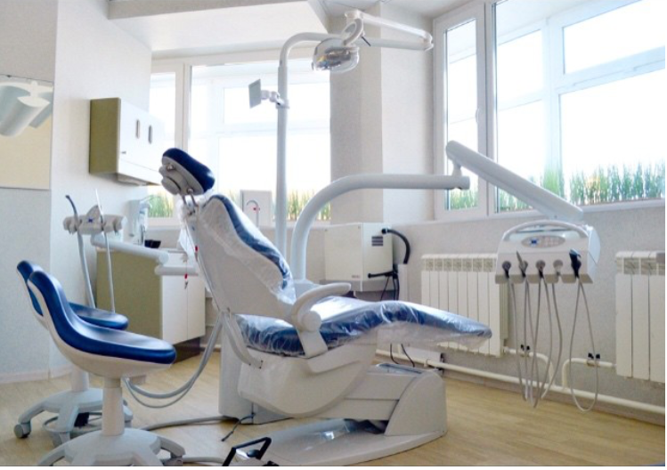
В настоящий момент в полномочия специалистов этой проверяющей службы входит:
Контроль выполнения требований по безопасному обслуживанию и соответствующему технике безопасности состоянию тепло- и электроустановок потребителей тепло- и электроэнергии.

Slide 15
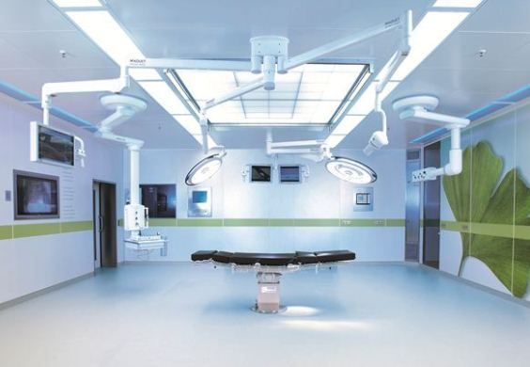
Строительные правила и нормы.
подчиняются СанПиН 2956а-83
«Санитарные правила устройства, оборудования, эксплуатации амбулаторно-поликлинических учреждений стоматологического профиля, охраны труда и личной гигиены персонала».
В котором оговорены нормативные требования к размещению и устройству помещений стоматологических поликлиник, отделений, кабинетов и зуботехнических лабораторий. Требования к внутренней отделке помещений и т.д.

Slide 16
Специалисты Госэнергонадзора следят за соответствующим техническим состоянием и безопасной эксплуатацией, а также обслуживанием тепловых и электрических сетей организаций, занятых в сфере энергоснабжения.
Также этот орган контролирует состояние и эксплуатацию основных сооружений и оборудования электростанций;
Кроме этого, в функции Госэнергонадзора также входит надзор за рациональным использованием топливно-энергетических ресурсов, тепловой и электрической энергии организациями всех форм собственности.

Slide 17
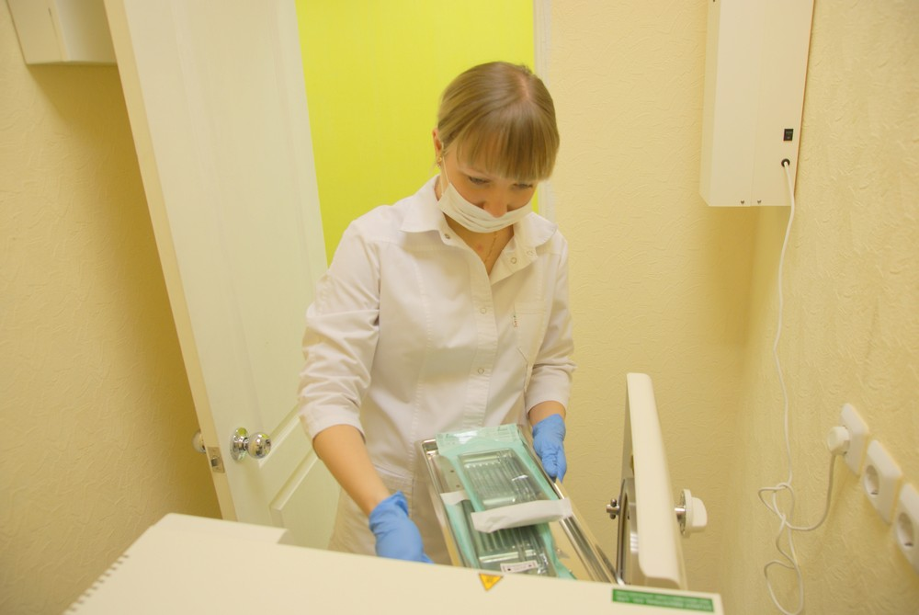
Правила безопасности.
Включает :
Техника безопасности на электрическом оборудовании
Правила безопасности при использовании профилактических фармакологических препаратов и биоактивных средств. (необходимо беречь пациента и работника от интоксикации, для чего необходимо следить за хранением препаратов в строго отведенных, недоступных пациентам местах, точно подбирать дозы препаратов и их сочетание).
Санитарный режим предполагает противоинфекционную защиту персонала, пациента, окружающей среды при помощи организационных мер, с использованием физических и химических методов и средств дезинфекции и стерилизации.

Slide 18
Правила и приказы Минздрава России.
В настоящее время при организации стоматологической помощи населению руководствуются в основном приказами МЗ СССР и МЗ РСФСР, если они не отменены соответствующими приказами МЗ РФ.
Приказ МЗ СССР от 12 июня 1984 года №670 "О мерах по дальнейшему улучшению стоматологической помощи населению".
Приказ МЗ СССР от 25 января 1988 года №50 "О переходе на новую систему учета труда врачей стоматологического профиля и совершенствовании формы организации стоматологического приема".
Приказом МЗ РФ от 2 октября 1997 года № 289 «О совершенствовании системы учета труда врачей стоматологического профиля»
Приказом МЗМП РФ от 29 марта 1996 года №109 «О правилах предоставления платных медицинских услуг населению»

Slide 19
Санитарные правила и нормы.
Настоящие санитарные правила и нормы предназначены для
руководителей стоматологических организаций,
врачей - стоматологов
зубных техников
всех форм собственности,
специалистов, занимающихся проектированием, реконструкцией и эксплуатацией стоматологических организаций,
а также органов и учреждений, осуществляющих государственный санитарно - эпидемиологический надзор за соблюдением настоящих санитарных правил.

Slide 20
Данные правила и нормы включают в себя :
Общие положения
ответственность,
контроль за выполнением требований настоящих санитарных правил осуществляется органами и учреждениями государственного санитарно - эпидемиологического надзора.
2. Термины и определения
(дано разъяснение основных терминов по стоматологии)
3. Требования к размещению и устройству помещений стоматологических организаций
Пример: (допускается размещение стоматологических поликлиник, отделений и кабинетов в жилых зданиях, больницах, санаториях, школах и других учреждениях, где требуется оказание стоматологической помощи. Запрещается размещение стоматологических организаций в подвальных помещениях зданий)
4. Требования к внутренней отделке помещений
Все используемые материалы для внутренней отделки помещений должны быть из числа разрешенных органами государственного санитарно - эпидемиологического надзора

Slide 21
5. Требования к оборудованию стоматологических организаций
Оговаривается оборудование необходимое при работе с теми или иными материалами (амальгама, гипс)
6. Требования к микроклимату, отоплению, вентиляции производственных помещений стоматологических организаций
Дается разъяснение по освещению вентиляции отдельных помещений кондиционированию и т.д.
7. Требования к дезинфекционному и стерилизационному режимам
Пример: Все помещения стоматологических организаций должны подвергаться регулярной влажной уборке и дезинфекции. Дается так же разъяснение по ведению текущей и генеральной уборке помещений.
8. Правила личной гигиены персонала
Пример: В кабинетах запрещается хранить и принимать пищу, курить, хранить личную одежду, работать без специальной одежды. Хирурги - стоматологи должны работать в целлофановом (клеенчатом) переднике, одетом поверх халата.
9. Организация инфекционного контроля за внутрибольничными инфекциями
Пример: необходимо обеспечивать своевременный и полный учет всех случаев внутрибольничных инфекций с регистрацией в журнале учета инфекционных заболеваний;

Slide 22
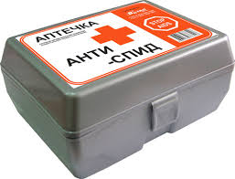
Нормативно-правовые документы по контролю ВИЧ-инфекции в стоматологии
Закон «О предупреждении распространения в Российской Федерации заболевания, вызываемого вирусом иммунодефицита человека (ВИЧ-инфекции)»
Неоказание помощи ВИЧ-инфицированному
О проведении исследования на ВИЧ-инфекцию (методические рекомендации Минздравсоцразвития России)

Slide 23
Об утверждении Инструкции по заполнению годовой формы федерального государственного статистического наблюдения N 61 «Сведения о контингентах больных ВИЧ-инфекцией»
Об утверждении стандарта медицинской помощи больным болезнью, вызванной вирусом иммунодефицита человека (ВИЧ)
Свод практических правил Международной Организации Труда по вопросу «ВИЧ/СПИД и сфера труда»
Соблюдение врачебной тайны

Slide 24
Государственные стандарты.
Согласно «Толковому словарю русского языка» С.И. Ожегова,
стандарт – это образец,
которому должно соответствовать, удовлетворять что-нибудь по своим
признакам,
свойствам,
качествам,
а также документ, содержащий в себе соответствующие сведения.
Исходя из содержащихся в существующих в настоящее время в стране нормативных актах положений, под стандартом понимается документ, в котором в целях добровольного и многократного использования устанавливаются характеристики продукции, правила осуществления и характеристики процессов проектирования, производства, выполнения работ или оказания услуг

Slide 25
СТАНДАРТЫ МЕДИЦИНСКОЙ ПОМОЩИ
Поликлиника
Стоматология взрослая
(пример)
МКБ-10 | Диагноз | Объем обследования | Объем лечения | УЕТ | Критерии качества
К 02.1 | Поверхностный кариес | Осмотр, зондирование, термометрия, перкуссия | Оформление документации. Осмотр. Анестезия. И т.д. | 0.5 | Сохранность пломбы, хорошее краевое прилежание 6 мес.

Slide 26
Документы по бухгалтерии
Бухгалтер в стоматологии выполняет в основном те же функциональные обязанности , что и на любом производстве.
Но есть и специфическая связанная с стоматологической клиникой бухгалтерская работа.
Пример: Учетным и отчетным показателем деятельности стоматологов, как и других врачей, амбулаторного приема является посещение. Однако, в 1988 г. был введен новый учетный показатель работы стоматологов в виде УЕТ – условных единиц

Slide 27
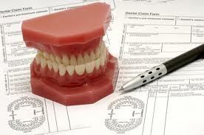
учет медикаментов и материалов
учет расхода лекарственных средств
формирования счетов за оказанные услуги. И т.д.

Slide 28
Акты по охране труда
Документы и нормативные акты по охране труда, позволяют организовать систему охраны труда в частной и государственной стоматологической клинике в полном объеме.
Локальные акты:
Положения:
по организации работы в области охраны труда;
о персонале фирмы;
о порядке обучения и проверки знаний охраны труда работников предприятия;
о проведении обязательных предварительных при поступлении на работу и периодических медицинских осмотров работников;

Slide 29
Правила внутреннего трудового распорядка;
План мероприятий по улучшению и оздоровлению условий труда;
Программа вводного инструктажа для управленческого персонала и рабочих;
Программа первичного инструктажа на рабочем месте;
Программа обучения по охране труда работников рабочих профессий;
Учебный план обучения и проверки знаний по охране труда работников предприятия и другие).

Slide 30
Трудовое правоотношение - это добровольная юридическая связь работника и работодателя, при которой
работник обязан,
будучи включенным в штат предприятия, выполнить определенного рода работу с подчинением внутреннему трудовому распорядку,
работодатель
предоставить ему работу по специальности (квалификации, должности),
оплачивать труд
создавать благоприятные условия для работы.

Slide 31
В России основным источником трудового права в настоящее время является Трудовой кодекс Российской Федерации от 30 декабря 2001 года № 197-ФЗ
Трудовое правоотношение представляет собой юридическую форму выражения общественно-трудового отношения, складывающегося на рынке труда между работником и работодателем (организацией), по которому одна сторона (работник), будучи включенной в состав трудового коллектива организации, обязана выполнять определенного рода работу с подчинением установленному там внутреннему трудовому распорядку, а другая сторона (работодатель) - обеспечивать работника работой в соответствии с обусловленной договором (контрактом) специальностью, квалификацией или должностью, оплачивать его труд и создавать благоприятные для здоровья и развития личности условия труда.

Slide 32
правовые нормы, регулирующие отдельные стороны (элементы) трудовых отношений.
• трудоустройства и занятости;
• трудового договора (контракта);
• профессиональной подготовки непосредственно на производстве;
• повышения квалификации непосредственно на производстве;
• рабочего времени;
• времени отдыха;
• дисциплины труда;
• материальной ответственности;
• нормирования труда;
• заработной платы;
• охраны труда;
• трудовых споров;
• надзора и контроля за соблюдением законодательства о труде.

Slide 33
Для оценки деятельности стоматологического учреждения необходима учетная документация. С 1981 года используются утвержденные формы учета работы врачей-стоматологов по всем профилям: - медицинская карта стоматологического больного - учетная форма № 043/у; - листок ежедневного учета врача-стоматолога - учетная форма № 037 /у; - журнал учета профилактических осмотров полости рта - учетная форма № 049/у; - листок ежедневного учета работы врача-стоматолога-ортопеда - учетная форма № 037/у; - дневник учета работы врача стоматолога-ортопеда - учетная форма № 039-4/у; - дневник учета работы врача стоматолога - ортодонта - учетная форма № 039-3/у.

